Slide 1


ỦY BAN NHÂN DÂN QUẬN LONG BIÊN
TRƯỜNG TIỂU HỌC ĐÔ THỊ VIỆT HƯNG
BÀI GIẢNG ĐIỆN TỬ
KHỐI 3
MÔN: TIẾNG VIỆT

Slide 2




NGUYỄN
THỊ ÁI
QUYÊN

Slide 3

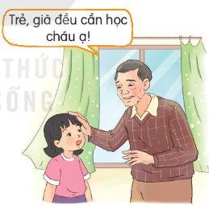
1. Dấu câu nào dùng để đánh dấu đối thoại của các nhân vật trong đoạn văn dưới đây?
Gần trưa, ông ngoại về đến nhà. Ông khoe với Diệp: “Hôm nay, ông đăng kí học lớp tiếng Anh rồi nhé!”. Diệp trong mắt: “Ông nhiều tuổi sao còn học ạ?”. Ông bảo: “Trẻ, già đều cần học cháu ạ!”. Diệp thắc mắc: “Thế nếu phải họp phụ huynh thì ai sẽ đi họp cho ông ạ?”.
(Theo Khánh Toàn)

Slide 4
Các lời nói đó điều được đánh dấu bằng dấu ngoặc kép.
Những lời đối thoại của các nhân vật:
“Hôm nay, ông đăng kí học lớp tiếng Anh rồi nhé!”
“Ông nhiều tuổi sao còn học ạ?”
“Trẻ, già đều cần học cháu ạ!”
“Thế nếu phải họp phụ huynh thì ai sẽ đi họp cho ông ạ?”.

Slide 5
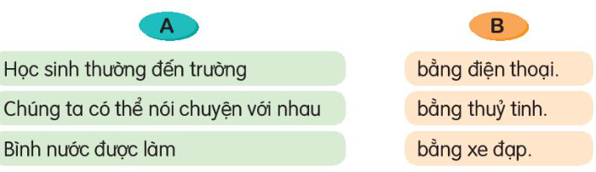

2. Ghép ý ở cột A với ý phù hợp ở cột B để tạo câu.

Slide 6
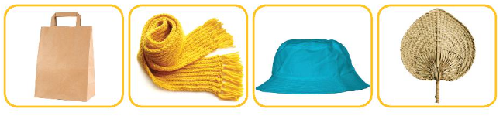
3. Dựa vào tranh, đặt và trả lời câu hỏi Bằng gì?
a. Về chất liệu.
M: - Cái túi được làm bằng gì?
- Cái túi được làm bằng giấy.

Slide 7
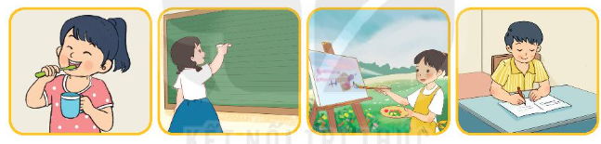
3. Dựa vào tranh, đặt và trả lời câu hỏi Bằng gì?
b. Về công cụ.
M: - Bạn nhỏ đánh răng bằng gì?
- Bạn nhỏ đánh răng bằng bàn chải.

